Slide 1
Att använda PrimärvårdsKvalitet

Slide 2
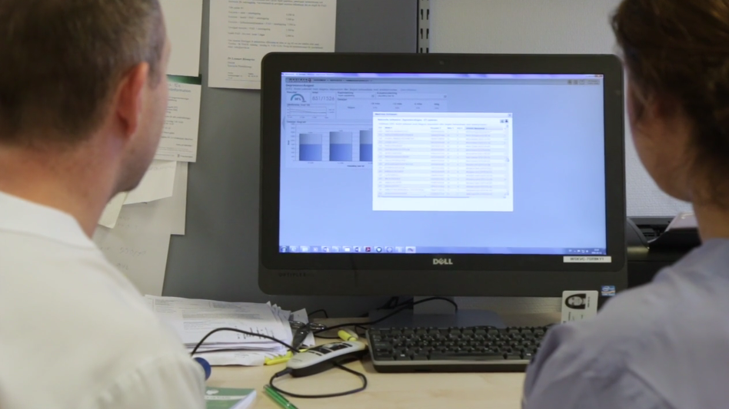
Så kan PrimärvårdsKvalitet användas
I filmen berättar distriktsläkare Jan Hasselström om hur Storvretens vårdcentral har använt PrimärvårdsKvalitet. Ca 2 minuter.

Slide 3
Användningsområden
Följa upp hur det går för patienterna
Hitta patienter som behöver ytterligare åtgärder
Identifiera förbättringsområden
Använda som mätetal vid förbättringsarbete

Slide 4
Användningsområden
Vetenskapliga arbeten
Handledning
Fortbildning
Underlag för lokal-regional dialog till exempel med läkemedelskommitté-represetant, informationsläkare

Slide 5
Diskutera
Vilka användningsområden ser du i ditt arbete?
Vad behöver vi göra på vårdcentralen för att organisera vårt kvalitetsarbete?

Slide 6
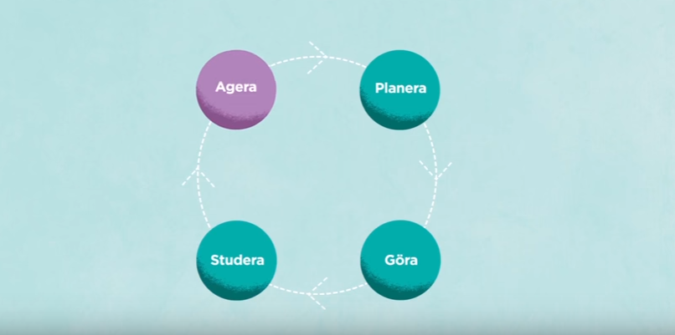
Film om att arbeta med förbättringsarbete och data
Filmen är cirka 4 minuter lång.

Slide 7
PrimärvårdsKvalitet Quiz
Använd PrimärvårdsKvalitet för att svara på frågorna.
Är vi bra på att ställa etiologisk diagnos vid bensår?
Har vi missat att behandla några patienter med förmaksflimmer som borde ha antikoagulantia?
Är det en lagom andel patienter som behandlas med antidepressiva läkemedel vid ångest eller depression?
Finns det några patienter med demens som har psykofarmakologiska läkemedel?
Hur stor andel av våra patienter som haft TIA eller ischemisk stroke behandlas med statin?

Slide 8
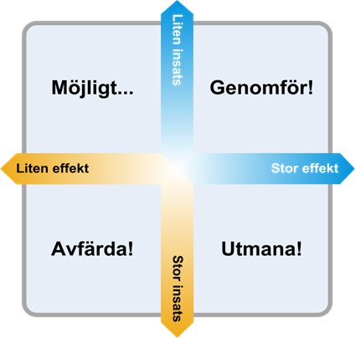
Diskutera
Titta på era resultat i PrimärvårdsKvalitet, är det något särskilt område som sticker ut och som vi behöver förbättra?
Ett stöd till detta kan vara att sortera in områdena i fyrkanten nedan för att lättare kunna prioritera

